Slide 1
স্বাগতম

Slide 2
পরিচিতি
কৈলাশ রায়
সহকারি শিক্ষক(গণিত)
দেবীডুবা বালিকা উচ্চ বিদ্যালয়
দেবীগঞ্জ, পঞ্চগড়।
Gmail: kailashroy03@gmail.com
শ্রেণীঃ ৯ম
বিষয়ঃ গণিত
আধ্যায়ঃ ৭
ব্যবহারিক জ্যামিতি,( ত্রিভুজ)
সময়ঃ ৪০ মিনিট

Slide 3
শিখন ফলঃ
এই পাঠ শেষে শিক্ষার্থীরা-
১। উপাত্ত ব্যবহার করে ত্রিভুজ আঁকতে পারবে।
২। চিত্রের সাহায্যে ব্যাখ্যা করতে পারবে।

Slide 4
চিত্রঃ
রেখা
কোণ
ত্রিভুজ

Slide 5
শিরোনাম
ব্যবহারিক জ্যামিতি ত্রিভুজ অংকন

Slide 6
কাজঃ
কোন ত্রিভুজের দুইটি বাহু ও এদের অন্তর্ভুক্ত একটি কোণ দেওয়া আছে, ত্রিভুজটি আঁক।
সমাধানঃ
বিশেষ নির্বচনঃ
মনেকরি, ত্রিভুজের দুইটি বাহু a ও b এবং এদের অন্তর্ভুক্ত একটি কোণ <x
দেওয়া আছে, ত্রিভুজটি আঁকতে হবে।
a
x
b

Slide 7
অংকনঃ
a
x
b
F
১) যে কোন রশ্নি BE থেকে a=BC নিই।
A
b
২) B বিন্দুতে $<X$= $<CBF আঁকি।$
৩) BF হতে b= BA কেটে নিই।
x
৪) A , C যোগ করি।
B
E
a
C
তাহলে $∆$ABC – ই উদ্দিষ্ট ত্রিভুজ।

Slide 8
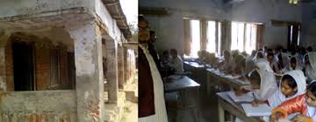
জোড়ায় কাজঃ
একটি 60 ডিগ্রী কোণ আঁক এবং কোণটিকে দুই ভাগে ভাগ কর।

Slide 9
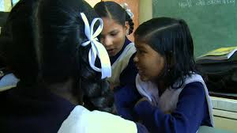
দলগত কাজঃ
কোন ত্রিভুজের তিনটি বাহু দেওয়া আছে ,ত্রিভুজটি আঁক

Slide 10
বাড়ির কাজঃ
কোন ত্রিভুজের দুইটি কোণ ও এদের সংলগ্ন একোটি বাহু দেওয়া আছে, ত্রিভুজটি আঁক।

Slide 11
ধন্যবাদ

